Slide 1


文件系统API & 崩溃一致性
CS3601 · 操作系统（2023秋）
上海交通大学
https://www.sjtu.edu.cn

Slide 2
版权声明
本内容版权归上海交通大学并行与分布式系统研究所所有
使用者可以将全部或部分本内容免费用于非商业用途
使用者在使用全部或部分本内容时请注明来源
内容来自：上海交通大学并行与分布式系统研究所+材料名字
对于不遵守此声明或者其他违法使用本内容者，将依法保留追究权
本内容的发布采用 Creative Commons Attribution 4.0 License
完整文本：https://creativecommons.org/licenses/by/4.0/legalcode

Slide 3
UNIX文件系统的API
OPEN, READ, WRITE, SEEK, CLOSE
FSYNC
STAT, CHMOD, CHOWN
RENAME, LINK, UNLINK, SYMLINK
MKDIR, CHDIR, CHROOT
MOUNT, UNMOUNT
….

Slide 4
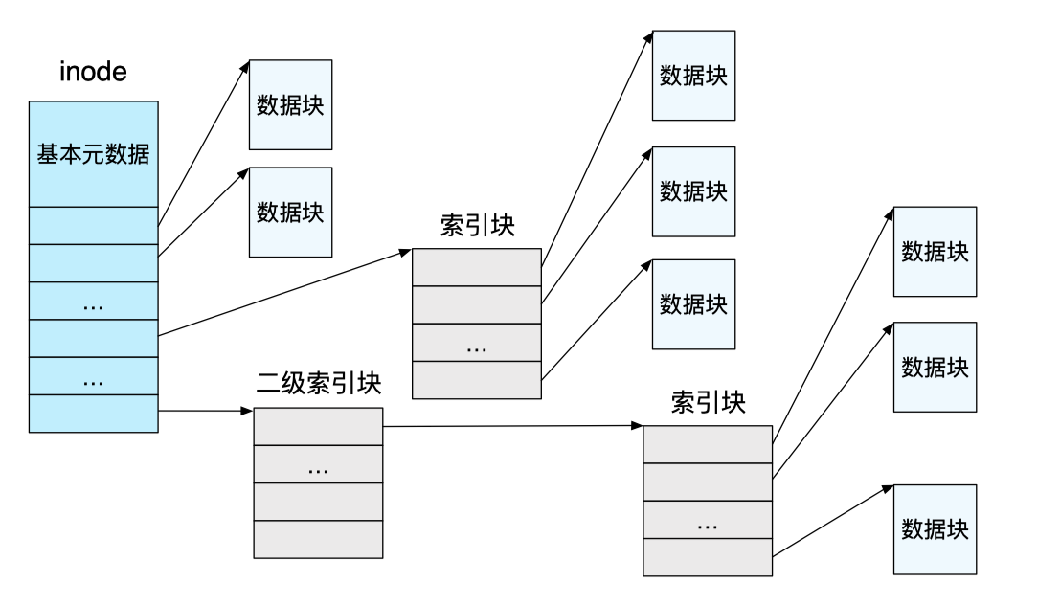
回顾：多级inode
引入索引块：指向数据块；以及二级索引块：指向索引块；...
索引块（包括二级索引块）不在inode表的存储区域，而是在数据区域
磁盘的inode表
磁盘的数据区域

Slide 5
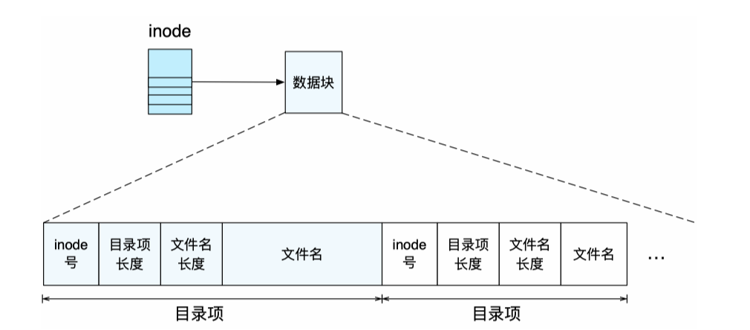
回顾：目录文件与目录项
目录中的每条映射称为一个目录项
每一条目录项记录了一个inode号与文件名字符串的映射
一个目录可以记录很多目录项
目录文件的大小（占用空间）
与其记录的文件大小无关
Q：与什么因素有关？
“目录” VS. “文件夹”
目录支持查找操作
给定一个目录文件和字符串
在目录文件中查找字符串，并返回对应的inode

Slide 6
目录的递归与根目录
目录中可以记录子目录
因为目录本身也是一个文件
通过“/”来分割父目录和子目录
最顶端的目录没有目录名（文件名）
被称为“根目录”（root）
根目录没有文件名，在“/”的前面什么都没有
绝对路径和相对路径
绝对路径：如“/home/xiayb/test.md”
相对路径：如“./test.md”或“xiayb/test.md”

Slide 7
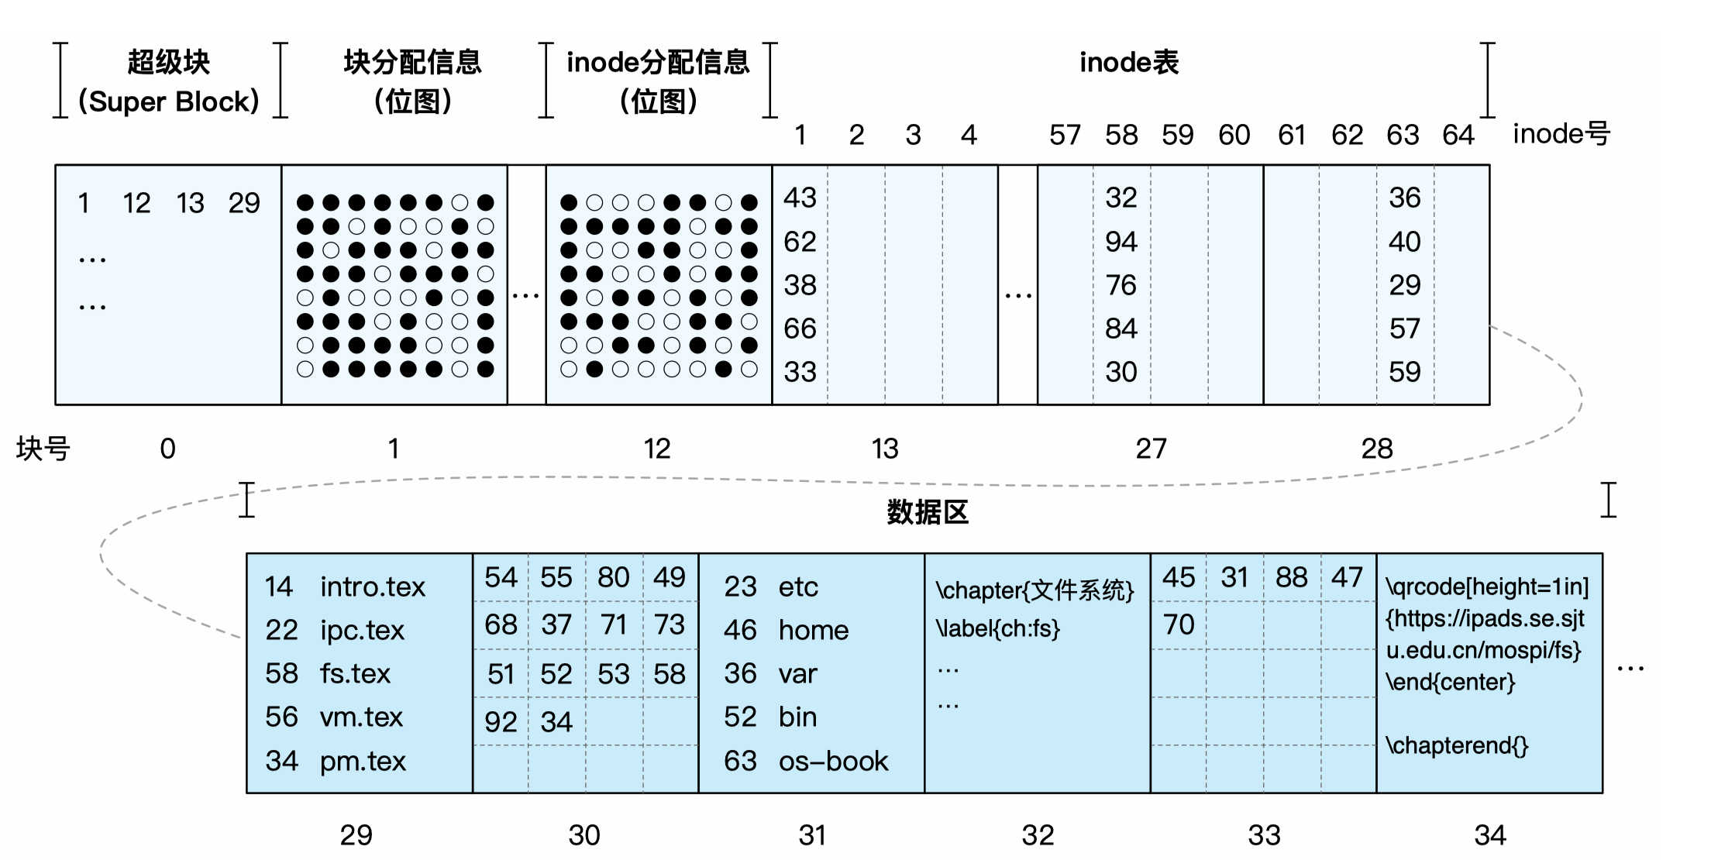
文件的查找过程：/os-book/fs.tex
注意：inode在这里并没有size等其他信息，只记录了block number（最后一个指向索引块）；根目录是1号inode；块分配信息是从29号块开始计算，即只考虑数据块；没有画出来的block可忽略。

Slide 8
文件的查找过程：/os-book/fs.tex
1
11
7
12
8
14
2
4
10
16
6
~ 找到文件的inode
1
11
9
15
5
13
3
17
~ 读取文件内容
12
17
注意：inode在这里并没有size等其他信息，只记录了block number（最后一个指向索引块）；根目录是1号inode；块分配信息是从29号块开始计算，即只考虑数据块；没有画出来的block可忽略。

Slide 9
直接 Dump 一个目录（Ext4文件系统）
ls –ai 表示打印所有文件的inode号，如7536909就是文件.的inode号
$ ls -ai temp
7536909 . 7530417 .. 7536939 a 7536940 b 7536941 c 7536942 d
$ echo “obase=16;7536909;7530417;7536939;7536940;7536941;7536942" | bc
73010D 72E7B1 73012B 73012C 73012D 73012E
$ sudo /sbin/debugfs /dev/sda1
debugfs 1.43.4 (31-Jan-2017)
debugfs: dump temp temp.out
debugfs: quit
$ xxd temp.out
0000000: 0d01 7300 0c00 0102 2e00 0000 b1e7 7200 ..s...........r.
0000010: 0c00 0202 2e2e 0000 2b01 7300 0c00 0101 ........+.s.....
0000020: 6100 0000 2c01 7300 0c00 0101 6200 0000 a...,.s.....b...
0000030: 2d01 7300 0c00 0101 6300 0000 2e01 7300 -.s.....c.....s.
0000040: c40f 0101 6400 0000 0000 0000 0000 0000 ....d...........
0000050: ...
bc命令是将inode号从10进制转化为16进制，方便讲解
debugfs和dump是将temp目录在磁盘上的数据dump出来
xxd是将二进制文件temp.out用16进制打印出来

Slide 10
直接 Dump 一个目录（Ext4文件系统）
struct ext4_dir_entry {
uint32_t inode_number;
uint16_t dir_entry_length;
uint8_t file_name_length;
uint8_t file_type;
char name[EXT4_NAME_LEN];
}
0d01 7300 0c00 0102 2e00 0000
b1e7 7200 0c00 0202 2e2e 0000
2b01 7300 0c00 0101 6100 0000
2c01 7300 0c00 0101 6200 0000
2d01 7300 0c00 0101 6300 0000
2e01 7300 c40f 0101 6400 0000
File Type
0x0: Unknown
0x1: Regular file
0x2: Directory
0x3: Character device file
0x4: Block device file
0x5: FIFO
0x6: Socket
0x7: Symbolic link
0d01 7300 0c00 0102 2e00 0000
0d01 7300: inode number
0c00: entry length is 12 bytes
01: file name length is 1 byte
02: file type is Directory
2e00 0000: file name (2e -> ".")

Slide 11
硬链接与软链接

Slide 12
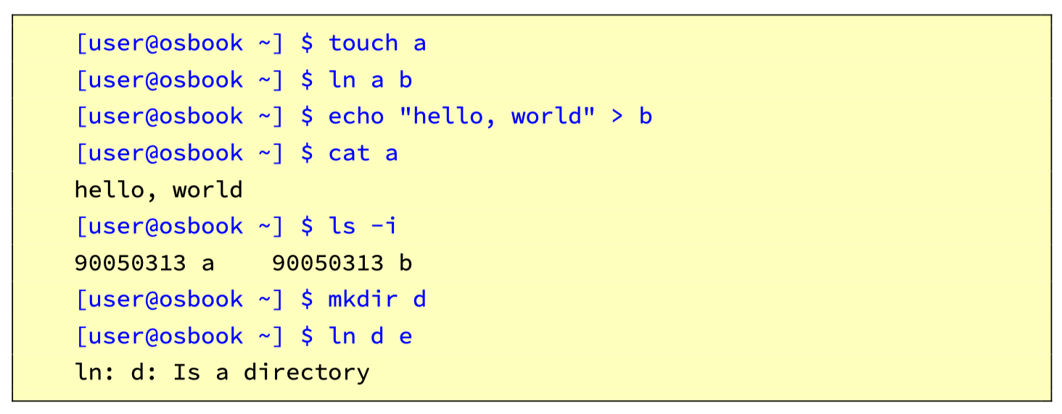
创建（硬）链接：Linux中的 ln 命令

Slide 13
（硬）链接：Link
LINK
LINK("Mail/inbox/new-assignment", "assignment")
将严格的层次结构（树）变成有向图
注意：用户不能为目录创建link
不同的文件名可以指向同一个inode号
UNLINK
删掉从文件名到inode号的绑定关系
如果 UNLINK 最后一个绑定，则把 inode 和对应的 blocks放到 free-list
没个文件都需要一个 reference counter

Slide 14
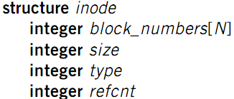
（硬）链接：Link
引用计数器（Reference count）
一个 inode 可以绑定多个文件名
LINK 时 +1, UNLINK 时 -1
当reference count为0时，文件被删除
不允许出现环
除了 '.' 和 '..'
用来表明当前目录和上一层目录 而不需要知道它们实际的名字

Slide 15

LINK不能形成环
root
root
root
a
a
a
25:1
25:2
25:1
b
c
b
c
b
/a/b is a directory
The refcnt of a is 1
a's inode num is 25
LINK ("/a/b/c", a")
Cause a cycle!
Refcnt of a is 2
UNLINK ("/a")
Refcnt of a is 1, so the inode 25 is not deleted
Now inode 25 is dis-connected from graph
No one can get it!
Notes:
一个目的就是为了防止导致上述情况

Slide 16
软链接（符号链接）
如何在一个磁盘上建立指向另一个磁盘的Link？
无法，因为不同磁盘的 inode 命名空间是不同的（因为文件系统不同）
一种简单的方案
让inode在所有磁盘中是唯一的，显然不可行
引入第七层：软链接（符号链接） soft link (symbolic link)
SYMLINK
增加一种新的 inode 类型

Slide 17
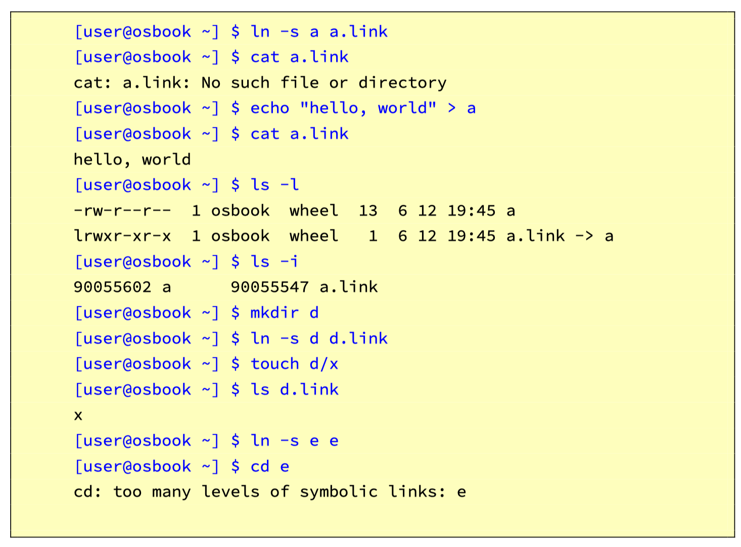
创建软链接：Linux中的 ln -s 命令

Slide 18
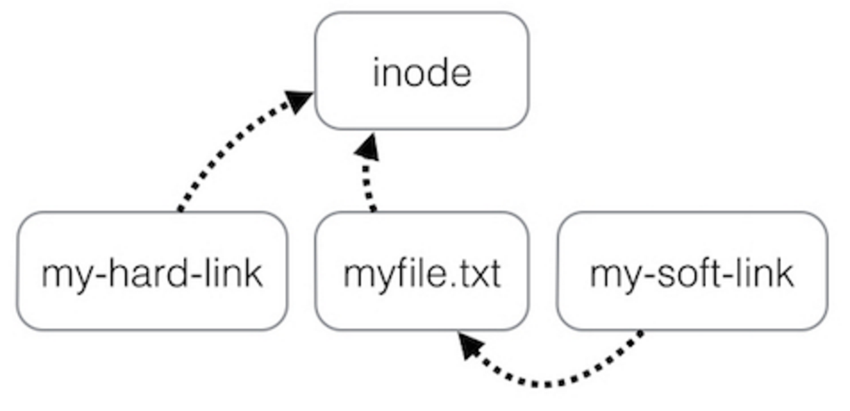
硬链接和软链接的对比
通过inode号
通过inode号
通过文件名
Notes:
硬链接的效率更高

Slide 19
Sidebar: 注意目录上下文的转变
目录上下文转变的例子
假设有一个目录: "/Scholarly/programs/www"
根目录下包含一个soft link
"/web" -> "/Scholarly/programs/www"
运行如下命令
cd web
cd ..
当前是哪个目录？
".." 被新的上下文解析: bash, 而非操作系统

Slide 20
Sidebar: 注意上下文的转变
bash 也希望做到 "human-friendly"
When you cd /into/a/symlink/, the shell remembers the old location (in $OLDPWD) and will use that directory when you cd .. under the assumption that you want to return to the directory you were just in
If you want to use the real .., then you must also use "cd -P .."
The -P option says to use the physical directory structure instead of following symbolic links (see also the -P option to the set builtin command); the -L option forces symbolic links to be followed.
$ pwd -P
/home/user01
$ ls -l a/b/
symlink -> /home/user01/a
$ cd a/b/symlink
$ cd -P ..
$ pwd -P
/home/user01

Slide 21
inode文件系统的一些细节
文件名并不是文件的一部分（反直觉）
文件名不是文件的数据，也不是文件的元数据（inode）
文件名是目录的数据，是文件系统的元数据
一个inode可以有多个文件名（硬链接）
每个硬链接的地位都是相同的
文件名就是硬链接（而不是一个文件名，一个链接名）
目录所占磁盘空间通常是很小的
目录仅仅负责记录文件名到inode号的映射
"文件夹"这个名字有一定的误导性
Notes:
Vnode is in Memory-only
It hides different FS implementation from upper layers
Vnode only exists when a file is open

Slide 22
文件系统 API

Slide 23
文件系统API与元数据
应用程序通过系统调用使用这些 API
CHDIR, MKDIR, RMDIR
CREAT, LINK, UNLINK, RENAME
SYMLINK
MOUNT, UNMOUNT
OPEN, READ, WRITE, CLOSE
SYNC
文件系统的两类元数据
磁盘上文件的元数据：静态的、在磁盘中
被打开文件的元数据：动态的、在内存中

Slide 24
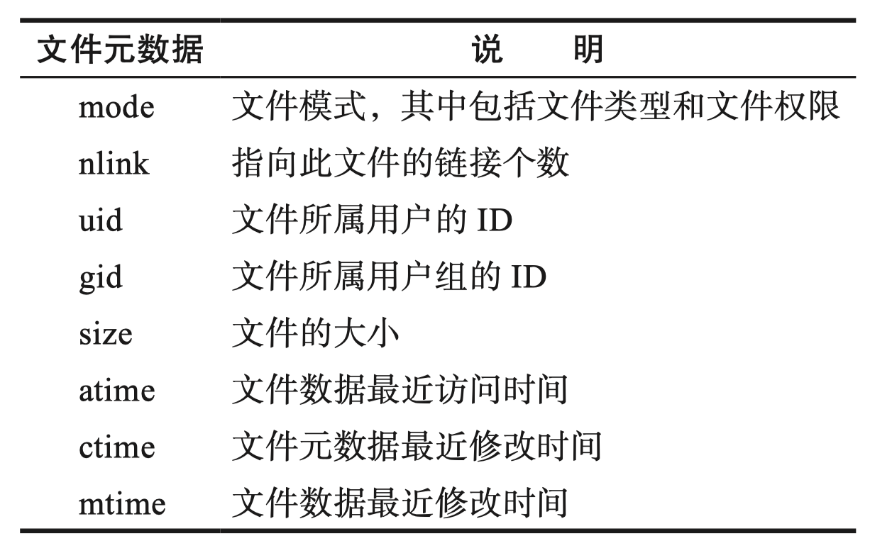
文件的元数据 （磁盘中）
拥有者/所在组 ID
拥有该 inode 的 用户 ID 和 组 ID
权限的类型
拥有者、所在组、其他
读、写、执行
时间戳
最后一次访问 (如：READ 操作)
最后一次修改 (如：WRITE 操作)
最后一次 inode 更新 (如：LINK 操作)
POSIX定义的部分文件元数据（inode）
Notes:
mtime：被写内容才会更新的（modified）
ctime：元数据更新

Slide 25
被打开文件的元数据（内存中）
整个系统维护了一个 file_table
记录了所有打开的文件的信息
包括：文件游标（file cursor）、引用数（ref_count）
父子进程间可以共享文件游标
每个进程维护了一个 fd_table
记录了该进程每个 fd 所对应文件在 file_table 中的索引
File descriptor：第一个文件的fd是3，0是标准输入，1是标准输出，2是**err
每个进程打开都是3，说明namespace是不一样的
Notes:
第一次读100，从0到100，第二次读100，100到200

Slide 26
文件游标 Cursor
Cursor
文件游标
记录了一个文件中下一次操作的位置
可以通过 SEEK 操作修改
情况 1: 共享游标
父进程将 fd 传递给子进程
UNIX 中，子进程会继承父进程所有已经打开的 fd
允许父子进程共享同一个文件
情况 2: 非共享游标
两个不同的进程打开同一个文件，适合读
防止不同进程打印到log出现重叠
Notes:
每次打印不是一个一个字符打，是一个个buffer

Slide 27
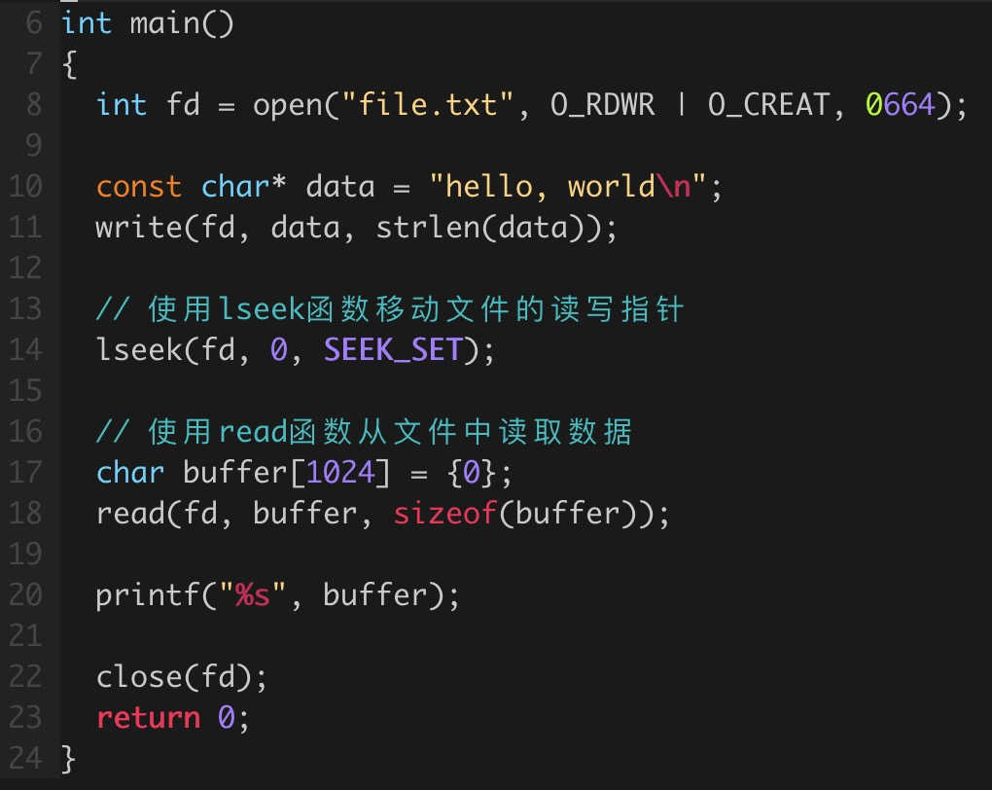
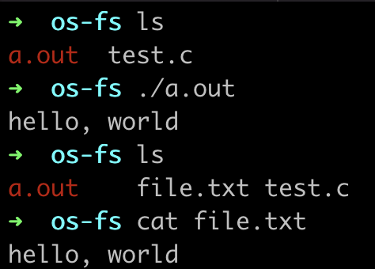
lseek示例
运行结果：

Slide 28
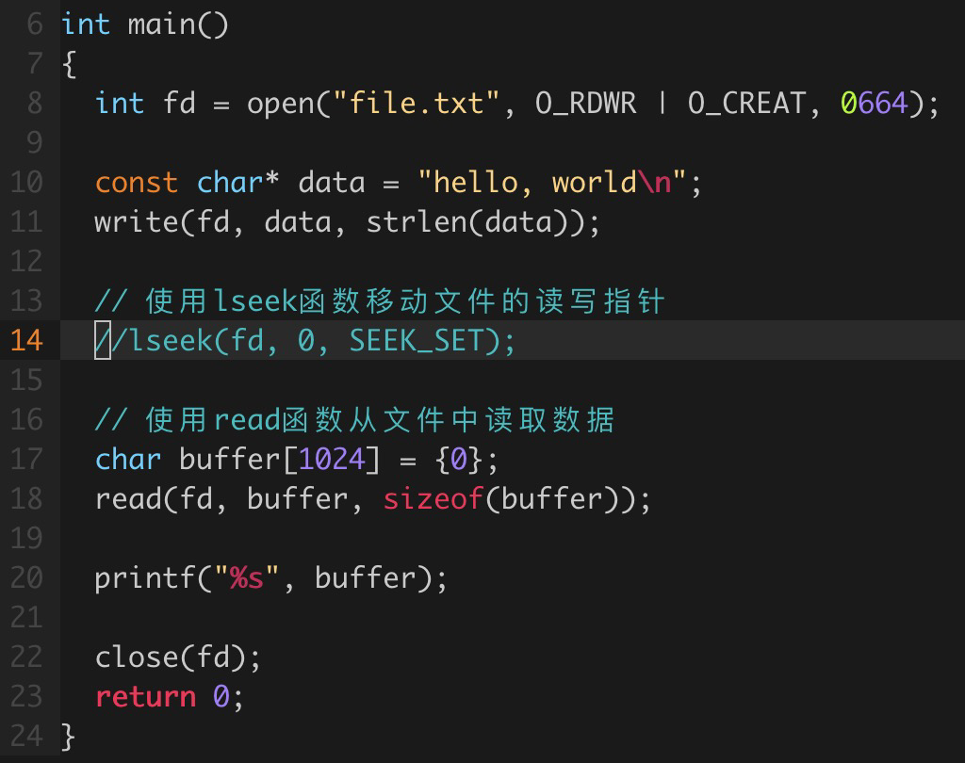
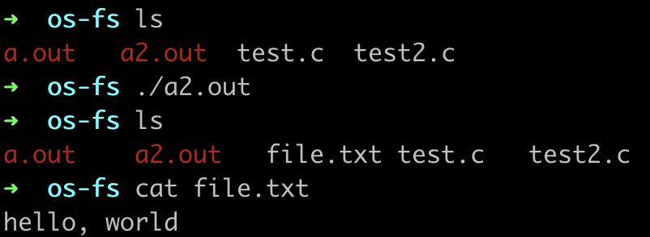
lseek示例
游标在最后，啥都读不出来
运行结果：

Slide 29
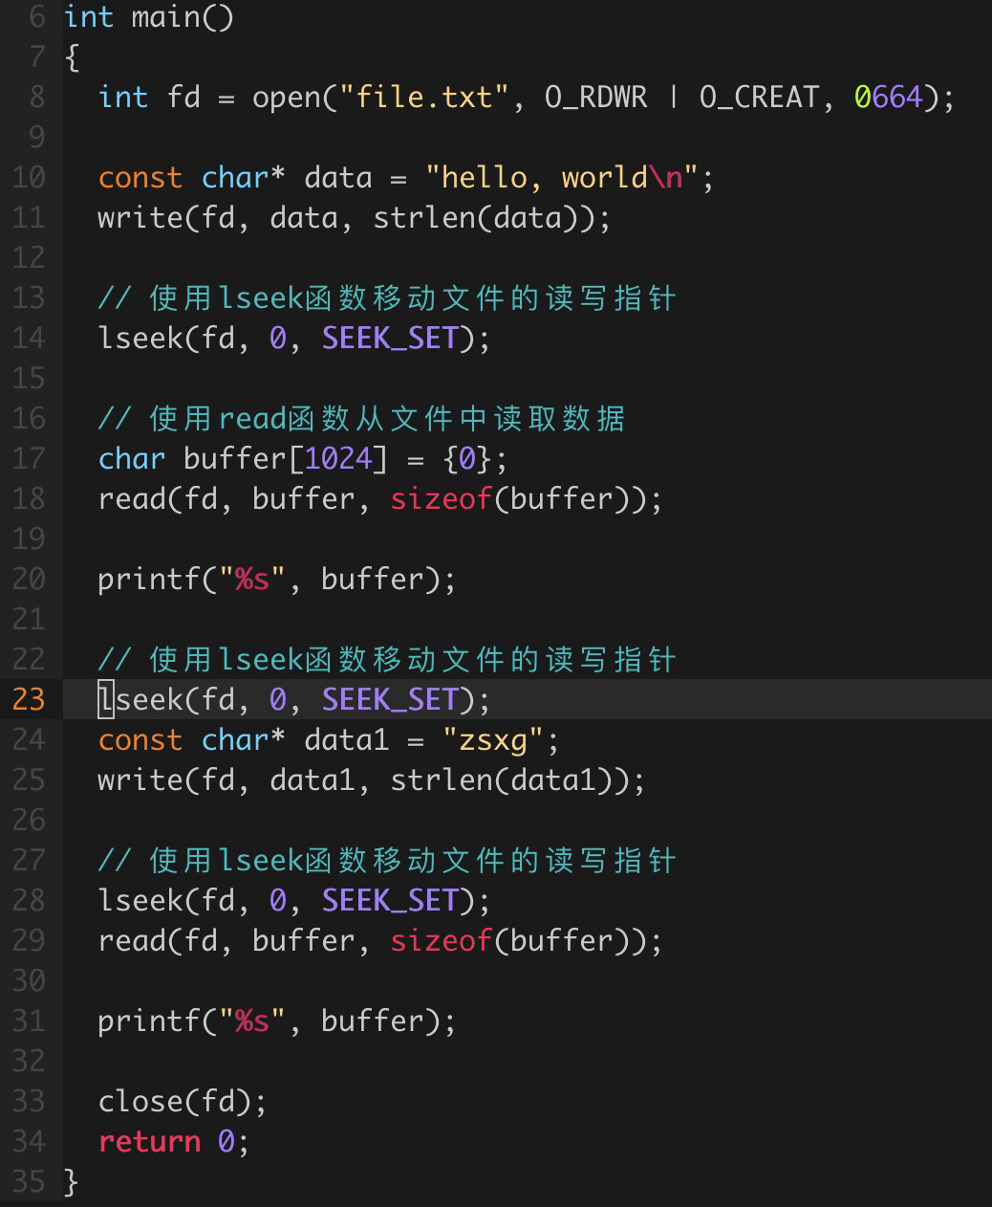
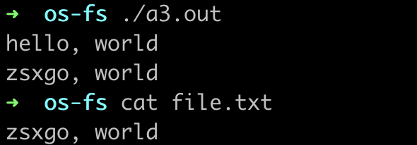
lseek示例
运行结果：
思考：注释第28行， 会读到什么？

Slide 30
文件游标共享实例
注意：这个refcnt与inode的refcnt不同！
fd_table
file_table
fd
index
index
inode 号
文件游标
refcnt
进程 A
3
115
115
23
128
1
116
23
240
2
fd
index
进程 B
3
116
...
Fork，子进程继承父进程
fd
index
C 是 B 的子进程
3
116
Per process
Per system
三个进程 A、B、C 都打开了 inode 号为 23 的文件
进程 A 和 B 不共享文件游标
进程 B 和 C 共享文件游标，B和C都把文件关掉，116才能关，看refcnt

Slide 31
write 和 close
write() 与 read() 类似
可能需要分配新的 block
更新 inode 的 size 和 mtime
close()
释放 fd_table 中的相关项
减小 file table 中相关项的 refcnt
如果 file table 中相关项 refcnt 为 0，则将其释放

Slide 32
删除一个打开的文件
进程P1打开了文件 A
运行 open，在 file_table 和 fd_table 中都增加了一项
进程P2将文件 A 删除
删掉了指向文件 A 的最后一个目录项
文件 A 的 inode 引用数变成了 0
文件 A 的 inode 不会被立即释放和删除
直到前一个进程调用 close 将其关闭
（在 Windows 上，则通过"禁止删除打开的文件"实现类似效果）

Slide 33
fsync
应用程序
fsync（系统调用）
文件系统
Block Cache
Block cache
缓存了最近被使用的磁盘块
缓存缺失时，从磁盘中读取
推迟数据向磁盘的写入
寻求机会批量写入，提升性能
问题：如果在写入前发生故障，可能会造成不一致
SYNC
保证对文件的所有修改被写入到存储设备
磁盘驱动
flush（磁盘操作）
磁盘内存（硬件）
磁盘盘面
Notes:
否则写完直接关机，数据很容易丢. 直到fsync执行完了，就可以拔了。Flush, 冲掉；掉fync同时也会调flush

Slide 34
问题
一次 OPEN 中有多少磁盘读写?
一次 READ 中有多少磁盘读写?

Slide 35
Root/etc/hosts
Super
Block
block
bitmap
inode
bitmap
inode table
data blocks
root
block[0]
etc
block[1]
hosts
block[2]
hosts
block[3]
hosts
block[4]
root
inode
etc
inode
hosts
inode
read
read
open()
read
read
read
read
read()
read
write
read
read()
read
write
write: 读完之后要更新一个时间戳，atime（access time）
Notes:
Mtime是写，ctime是inode的更新。Linux里有个选项是 -no-atime，设置了之后，其更新只会发生在file关闭的时候。每次read对inode的更新可以去掉。

Slide 36
文件系统的崩溃一致性

Slide 37
文件系统的崩溃一致性
文件系统中保存了多种数据结构
各种数据结构之间存在依赖关系与一致性要求
inode中保存的文件大小，应该与其索引中保存的数据块个数相匹配
inode中保存的链接数，应与指向其的目录项个数相同
超级块中保存的文件系统大小，应该与文件系统所管理的空间大小相同
所有inode分配表中标记为空闲的inode均未被使用；标记为已用的inode均可以通过文件系统操作访问
……
突发状况（崩溃）可能会造成这些一致性被打破！

Slide 38
Super
Block
block
bitmap
inode
bitmap
inode table
data blocks
root
block[0]
etc
block[1]
hosts
block[2]
hosts
block[3]
hosts
block[4]
hosts
block[5]
root
inode
etc
inode
hosts
inode
append()
write
write
write
bitmap[5] = 1
inode of /etc/hosts (旧)
size : 8000
pointer : block[3]
pointer : block[4]
pointer : null
新的inode
size : 9000
pointer : block[3]
pointer : block[4]
pointer : block[5]
block[5] = xxxxxxxxxxxxxxxxxxxxxxxxxxx
append包含三个磁盘写
写入新数据
写入新inode
更新block位图
若写入过程发生故障，有6种可能：仅1个写成功（3种），仅2个写成功（3种）
可能的错误：数据错误、空间浪费
Notes:
Size更新，数据没更新，读的时候就会出现乱码，甚至读到别人的数据，会有安全问题。如果只写blockmap，则发生浪费。

Slide 39
崩溃一致性：用户期望
重启并恢复后…
1. 维护文件系统数据结构的内部的不变量
例如, 没有磁盘块既在free list中也在一个文件中
2. 仅有最近的一些操作没有被保存到磁盘中
例如：我昨天写的OS Lab的文件还存在
用户只需要关心最近的几次修改还在不在
3. 没有顺序的异常
$ echo 99 > result ; echo done > status

Slide 40
方法-1：同步元数据写+fsck
同步元数据写
每次元数据写入后，运行sync()保证更新后的元数据入盘
若非正常重启，则运行fsck检查磁盘，具体步骤：
1. 检查superblock
例：保证文件系统大小大于已分配的磁盘块总和
如果出错，则尝试使用superblock的备份
2. 检查空闲的block
扫描所有inode的所有包含的磁盘块
用扫描结果来检验磁盘块的bitmap
对inode bitmap也用类似方法
找到inodetable，把整个inode都扫一遍
有矛盾就改block bitmap

Slide 41
方法-1：同步元数据写+fsck
3. 检查inode的状态
检查类型：如普通文件、目录、符号链接等
若类型错误，则清除掉inode以及对应的bitmap
4. 检查inode链接
扫描整个文件系统树，核对文件链接的数量
如果某个inode存在但不在任何一个目录，则放到/lost+found
5. 检查重复磁盘块
如：两个inode指向同一个磁盘块
如果一个inode明显有问题则删掉，否则复制磁盘块一边给一个
Notes:
两个inode指向同一个磁盘块

Slide 42
方法-1：同步元数据写+fsck
6. 检查坏的磁盘块ID
如：指向超出磁盘空间的ID
问：这种情况下，fsck能做什么呢？仅仅是移除这个指针么？（坏了，文件损坏）
7. 检查目录
这是fsck对数据有更多语义的唯一的一种文件
保证 . 和 .. 是位于头部的目录项
保证目录的链接数只能是1个
保证目录中不会有相同的文件名

Slide 43

方法-1的问题：太慢
fsck需要用多长时间？
对于服务器70GB磁盘（2百万个inode），需要10分钟
时间与磁盘的大小成比例增长
同步元数据写导致创建文件等操作非常慢
例：解压Linux内核源代码需要多久？
创建一个新文件需要8次磁盘写，每次10ms
Linux内核大概有6万个源文件
8 x 10ms x 60000 = 1.3小时

Slide 44
方法-2：日志（Journaling）
在进行修改之前，先将修改记录到日志中
如：如何修改block-bitmap、如何修改data
所有要进行的修改都记录完毕后，提交日志
确定日志落盘后，再修改数据和元数据
修改完成后，删除日志

Slide 45
例: Ext4的日志
Data mode（即 full journaling）
数据和元数据都写入日志区域
Ordered mode
先写数据（原本的文件位置），再写元数据（日志）
Writeback mode
仅仅将元数据写入日志
数据依然写入原本的位置
日志和数据之间没有顺序保证
默认配置

Slide 46
Ordered Mode：两次Flush保证顺序
应用程序
数据
文件系统
数据
元数据
J_{元数据}
J_{Cmt}
缓存
数据
J_{元数据}
Flush
J_{Cmt}
Flush
元数据
磁盘
盘片
元数据
数据
J_{元数据}
J_{Cmt}

Slide 47
崩溃后，基于日志恢复
启动后首先检查日志区域
若没有任何日志记录，则无需恢复
扫描所有已经COMMIT的事务
若没有COMMIT的事务，则无需恢复
对已经COMMIT的事务，将元数据从日志区写到原本位置
完成后清空日志区域

Slide 48
思考时间🤔
Order mode相对Data mode有什么缺点？
手机和笔记本电脑等设备有电池，数据中心一般会配有UPS（不间断电源），是否还需要保证文件系统崩溃一致性？

